Slide 1
Теорема виета
урок алгебры в 8 классе

Slide 2
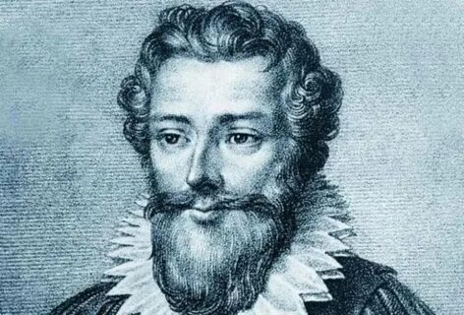
Откуда название теоремы?
Франсуа́ Вие́т - французский математик. Его большой заслугой стала как раз теорема виета.

Slide 3
Как звучит теорема Виета
Сумма корней приведенного квадратного уравнения равна второму коэффициенту, взятому с противоположным знаком, а произведение корней равно свободному коэффициенту.

Slide 4
В чем заключается теорема Виета?
Формула теоремы Виета позволяет вычислить сумму и произведение корней квадратного уравнения. Суть теоремы: В приведенных квадратных уравнениях x2 + b*x + c = 0 сумма корней равна второму коэффициенту с противоположным знаком x₁ + x₂ = −b, а произведение корней равно свободному члену x₁ * x₂= c.

Slide 6
Когда можно использовать теорему Виета?
Теорема Виета используется при решении квадратных уравнений, конечно, чаще приведенных, то есть уравнений, у которых старший коэффициент а = 1
На практике чаще всего один корень уравнения можно легко найти подбором. Обычно это 1 или -1, 2 или -2.
Далее проверяем подстановкой и затем находим второй корень по теореме Виета.

Slide 7
Уравнения вида
5х2 – 4х + 5 = 0
Решается строго по дискриминанту!!

Slide 8
Следствие из теоремы
Если в приведенном квадратном уравнении вида: x2 + bx + c = 0 коэффициент c > 0, то корни x1 и x2 имеют одинаковый знак.
И наоборот, если коэффициент c < 0, корни x1 и x2 будут разных знаков.

Slide 9
Пример:
х2 + 15х + 56 = 0
По теореме Виета:
сумма корней равна второму коэффициенту, взятому с противоположным знаком: х1 + х2 = – 15;
произведение корней равно свободному коэффициенту: х1 * х2 = 56.
Значит, ответ: х1 = -7 и х2 = -8.

Slide 10
Примеры для совместного решения у доски
x2 + 5x + 4 = 0.
x2 + 8x — 180 = 0.

Slide 11
Примеры на самостоятельное решение (на оценку)
Х2 – 7 + 12 = 0
Х2 – х – 20 = 0
Х2 – 6х + 8 = 0
Х2 + 5х + 4 = 0

